Slide 1
Представляем новую шину для бездорожья MT-772 RAZR

Slide 2
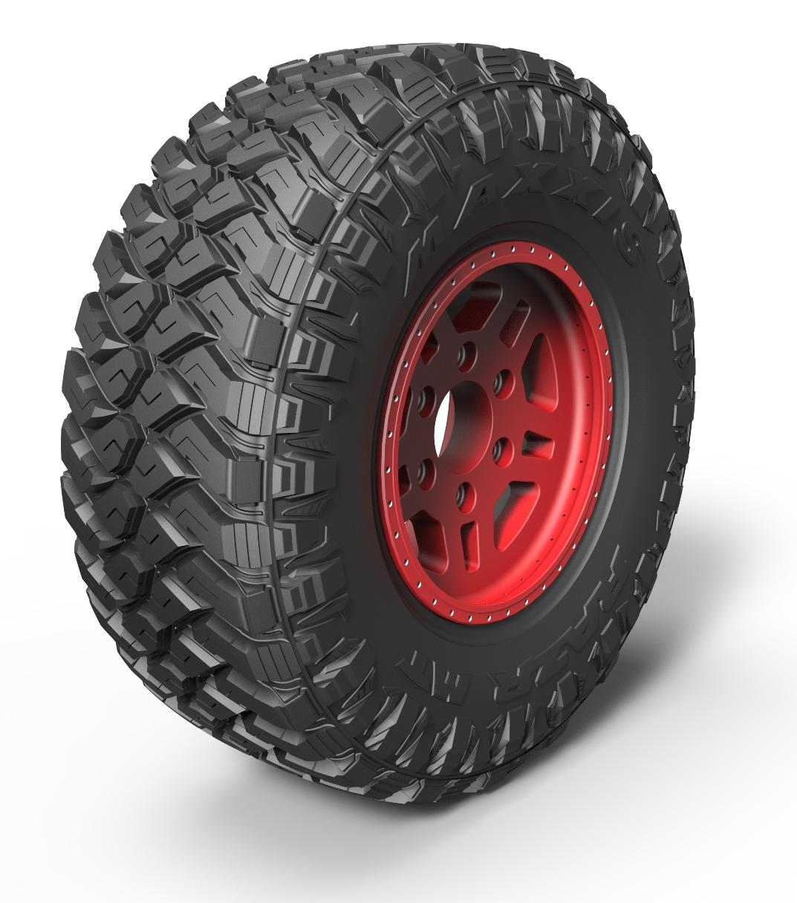
MT-772 RAZR
Шины для бездорожья

Slide 3
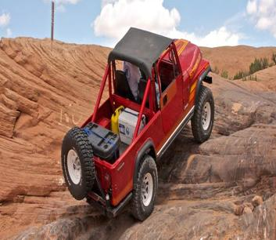
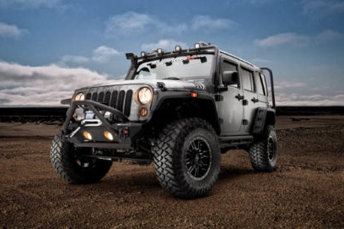
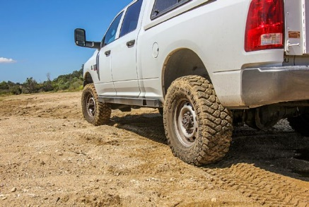
Шина предназначена для
автомобилей 4Х4
с лучшими показателями:
Прочности
Износостойкости
Сцепления
Самоочистки
Акустического комфорта для MT-класса

Slide 4
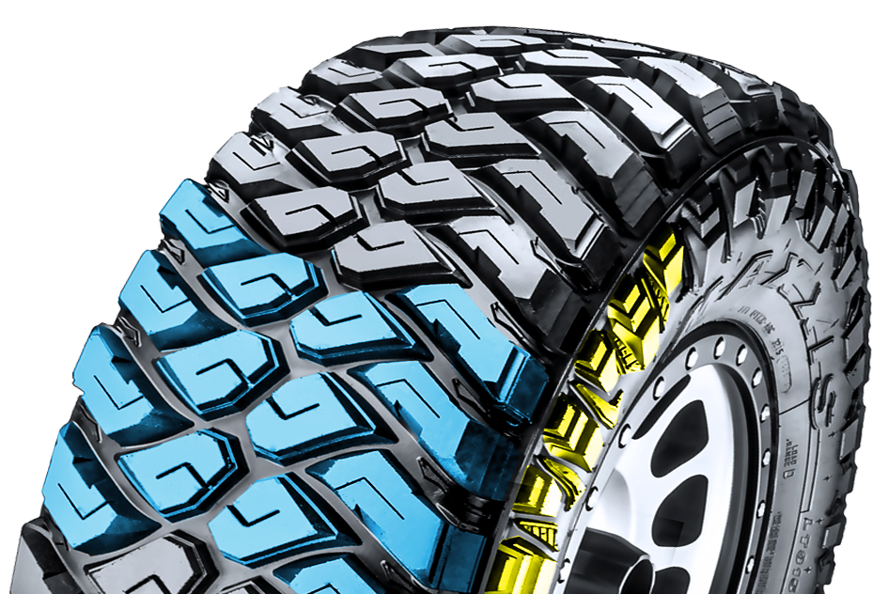
Технические характеристики

Slide 5
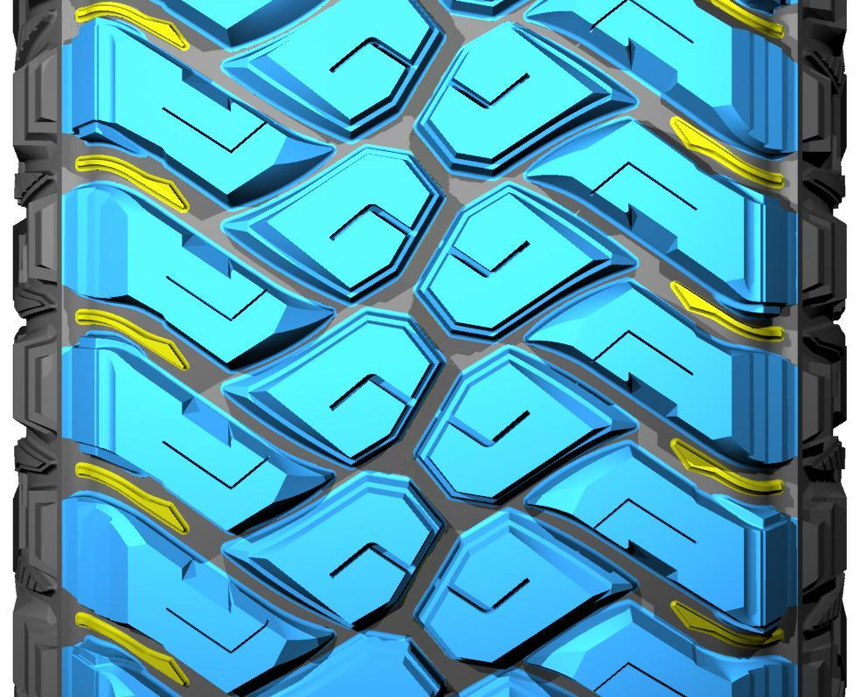
Технические характеристики Дизайн
Двухступенчатые блоки протектора, повышают силу сцепления на грязевой поверхности
1
2

Slide 6
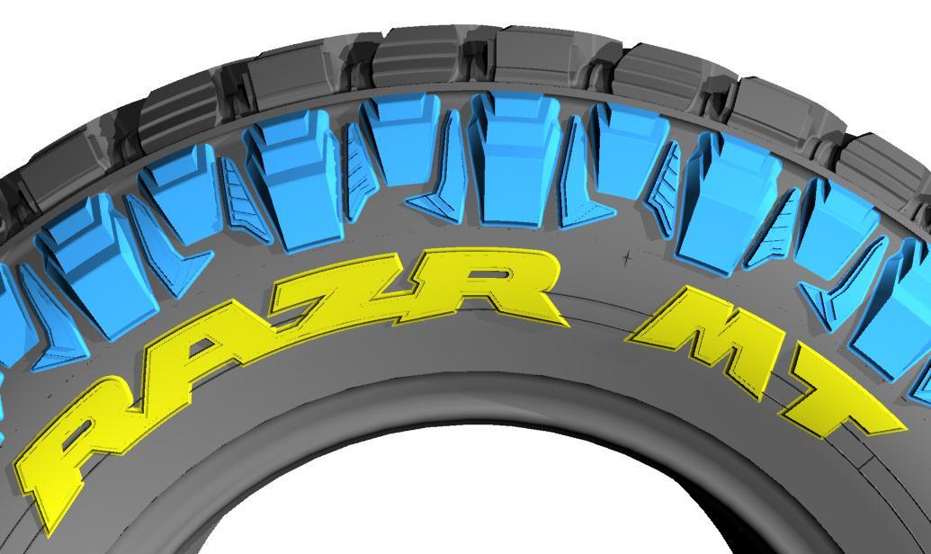
Технические характеристики Дизайн
Двухступенчатые блоки протектора, повышают силу сцепления на грязевой поверхности
2. Дополнительные блоки в плечевой зоне препятствуют застреванию камней и грязи в протекторе

Slide 7
Технические характеристики Дизайн
Двухступенчатые блоки протектора, повышают силу сцепления на грязевой поверхности
2. Дополнительные блоки в плечевой зоне препятствуют застреванию камней и грязи в протекторе
3. Ступенчатая конфигурация плечевой зоны обеспечивает повышенное сцепление

Slide 8
Технические характеристики Дизайн
Двухступенчатые блоки протектора, повышают силу сцепления на грязевой поверхности
2. Дополнительные блоки в плечевой зоне препятствуют застреванию камней и грязи в протекторе
3. Ступенчатая конфигурация плечевой зоны обеспечивает повышенное сцепление
4. Увеличенные блоки боковины обеспечивают надежную защиту плечевой зоны от повреждения

Slide 9
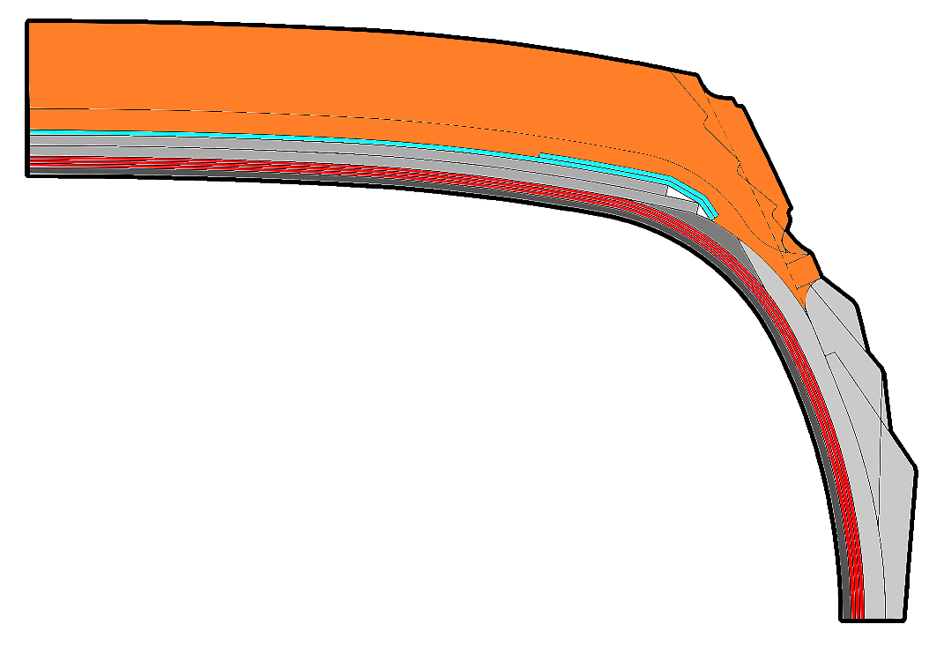
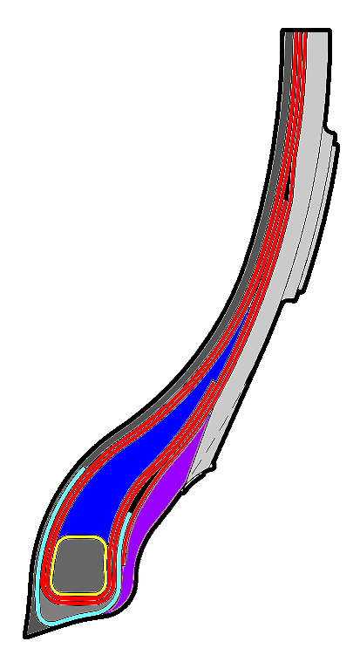
Технические характеристики Конструкция
1. Усиленный протекторный слой обеспечивает устойчивость к порезам, проколам и разрывам

Slide 10
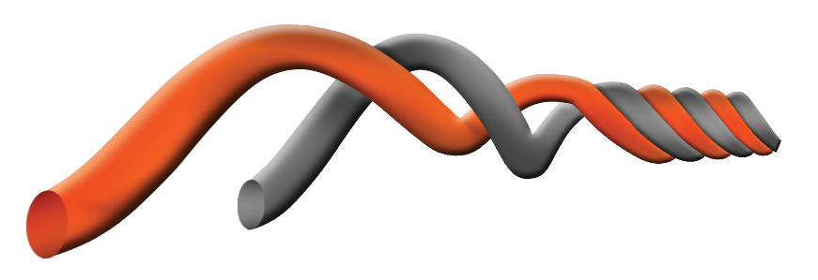
Технические характеристики Конструкция
1. Усиленный протекторный слой обеспечивает устойчивость к порезам, проколам и разрывам
2. Технология Dual-Cord значительно увеличивает прочность корпуса и жёсткость каркаса

Slide 11
Технические характеристики Конструкция
1. Усиленный протекторный слой обеспечивает устойчивость к порезам, проколам и разрывам
2. Технология Dual-Cord значительно увеличивает прочность корпуса и жёсткость каркаса
3. Армированная 3х-слойная боковина обеспечивает максимальную передачу мощности от двигателя к покрытию и защищают шину от механических повреждений

Slide 12
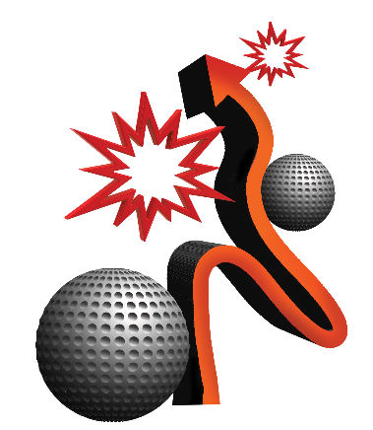
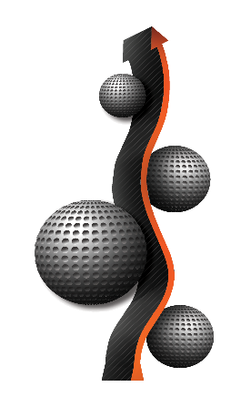
Технические характеристики Конструкция
1. Усиленный протекторный слой обеспечивает устойчивость к порезам, проколам и разрывам
MT-772 RAZR
2. Технология Dual-Cord значительно увеличивает прочность корпуса и жёсткость каркаса
3. Армированная 3х-слойная боковина обеспечивает максимальную передачу мощности от двигателя к покрытию и защищают шину от механических повреждений
Локальное аккумулирование
тепла
Равномерное рассеивание
и высвобождение тепла
4. Специальный внедорожный резиновый компаунд с уникальными химическими наполнителями для долговечности и комфорта

Slide 13
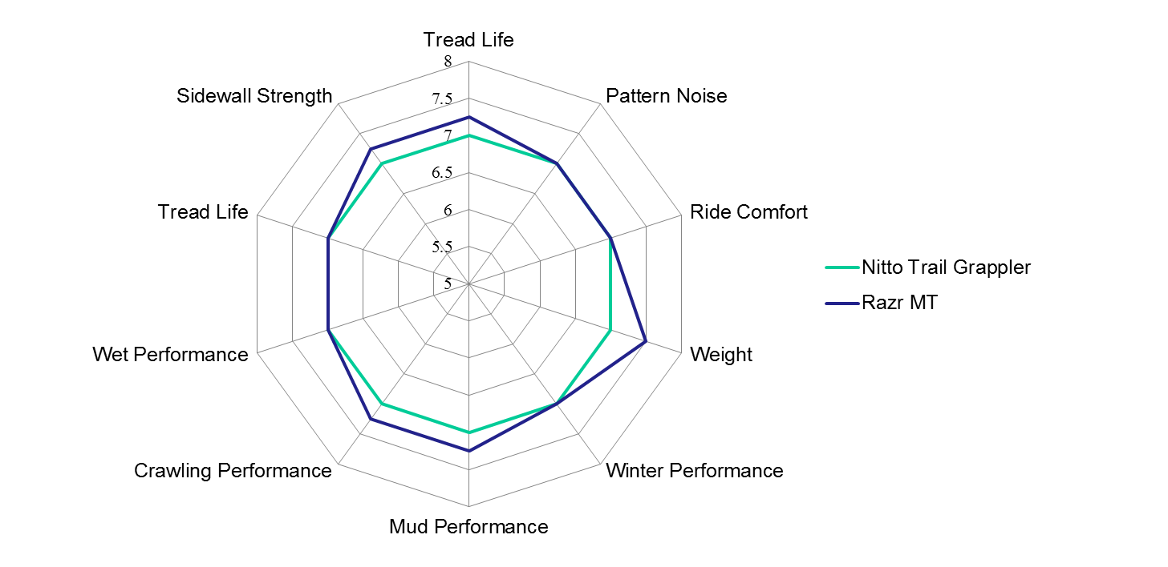
Результаты испытаний
Срок службы
Прочность боковины
Уровень шума
Уровень комфорта
N Brand
Эффективность на воде
Вес
Сцепление с каменистой поверхностью
Эффективность на зимнем покрытии
Эффективность в грязи

Slide 14
Диапазон размеров
15 |  | 17 |  | 20
31X10.50 R15 109Q 6PR |  | 265/70 R17 121/118Q 10PR |  | 275/65 R20 126/123Q 10PR
32X11.50 R15 113Q 6PR |  | 285/70 R17 121/118Q 10PR |  | 295/55 R20 123/120Q 10PR
33X10.50 R15 114Q 6PR |  | 295/70 R17 121/118Q 10PR |  | 295/60 R20 126/123Q 10PR
33X12.50 R15 108Q 6PR |  | 315/70 R17 121/118Q 8PR |  | 295/65 R20 129/126Q 10PR
35X12.50 R15 113Q 6PR |  | 37X12.50 R17 124Q 10PR |  | 35X12.50 R20 121Q 10PR
 |  | 40X13.50 R17 121Q 6PR
16 |  | 18
235/85 R16 120/116Q 10PR |  | 275/65 R18 123/120Q 10PR
245/75 R16 120/116Q 10PR |  | 275/70 R18 125/122Q 10PR
265/70 R16 117/114Q 8PR |  | 285/75 R18 129/126Q 10PR
265/75 R16 123/120Q 10PR |  | 295/65 R18 127/124Q 10PR
285/75 R16 126/123Q 10PR |  | 295/70 R18 129/126Q 10PR
315/75 R16 127/124Q 10PR

